Slide 1
Par krīzes situāciju lauksaimniecībā dēļ 2025. gada pavasara nelabvēlīgiem laikapstākļiem un risinājumiem
2025. gada 5. jūnijs

Slide 2
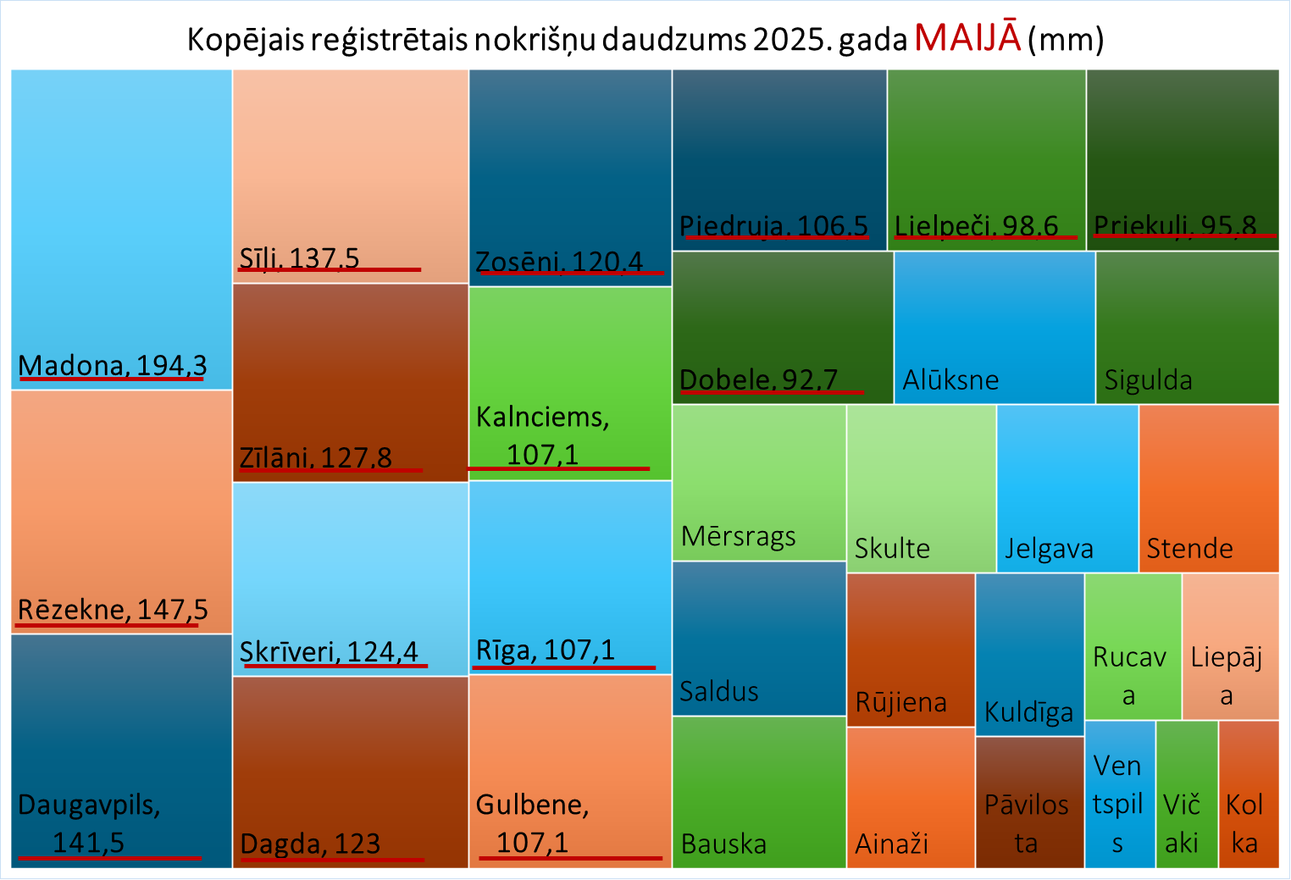
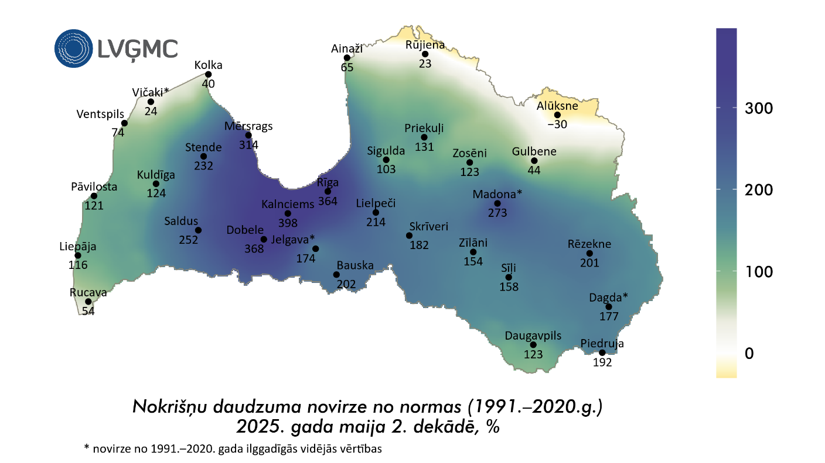
LVMĢC apskats
LIETAVAS
2025. gada maijs → stipri lietains.
Vidējais nokrišņu daudzums → 86,2 mm (maija norma Latvijā ir 50,4 mm)
Daudzās vietās pārsniegta maija nokrišņu daudzuma normas.
Visvairāk pagājušajā mēnesī nolija Madonā → kopējais reģistrētais nokrišņu daudzums novērojumu stacijā sasniedza 194,3 mm (norma 57,1 mm).
Pārsvarā valsts austrumu daļā, kur nokrišņi bija intensīvāki, nokrišņu daudzums stipri pārsniedza normu – Rēzeknē 147 mm (norma 60,5 mm), Daugavpilī 141,5 mm (norma 60,1 mm), Sīļi 137,5 mm (norma 62,4 mm).

Slide 3
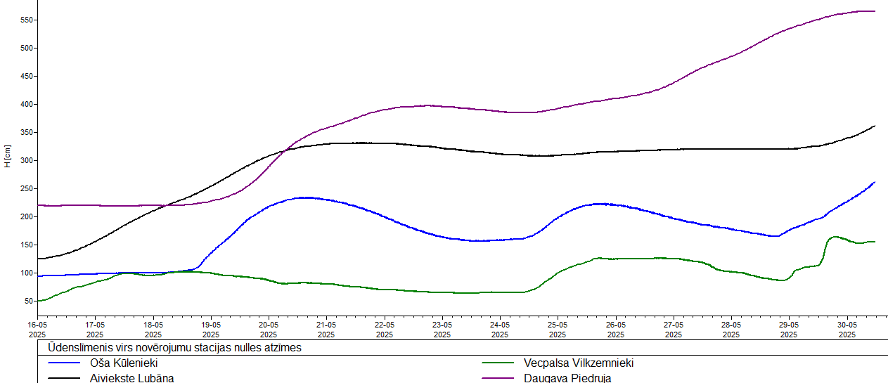
LVMĢC apskats
Latvijas austrumu daļā pēc nokrišņiem ūdens krājas uz laukiem un zemākajās ieplakās. Upju notece ir palielināta. Zemākās vietās saglabāsies ūdens, arī upju palienes ir applūdušas. Lielākās upēs ūdenslīmenis būs ilgstoši paaugstināts, tāpēc spēkā ir dzeltenās pakāpes brīdinājums.
LIETAVAS
Ūdenslīmeņa gaita Ošā, Aiviekstē, Vecpalsā un Daugavā 16.-30.05.2025.
Daugavas baseina upēs Latgalē ūdenslīmenis lielākoties paaugstinājās par 6…56 cm, vietām svārstījās ±5 cm robežās.
Ogrē pie Meņģeles ūdenslīmenis paaugstinājās par 29 cm, bet Ogrē no Lielpēčiem līdz Ogrei, Lielajā Juglā un Mazajā Juglā ūdenslīmenis pazeminājās par 4…11 cm.
Gaujas augštecē ūdenslīmenis paaugstinājās par 15 cm, bet posmā Valmiera – Carnikava svārstījās ±3 cm robežās.
Tirzā, Vecpalsā un Vaidavā ūdenslīmeņa kāpums bija par 44…58 cm, bet Amatā pazeminājās par 3 cm.

Slide 4
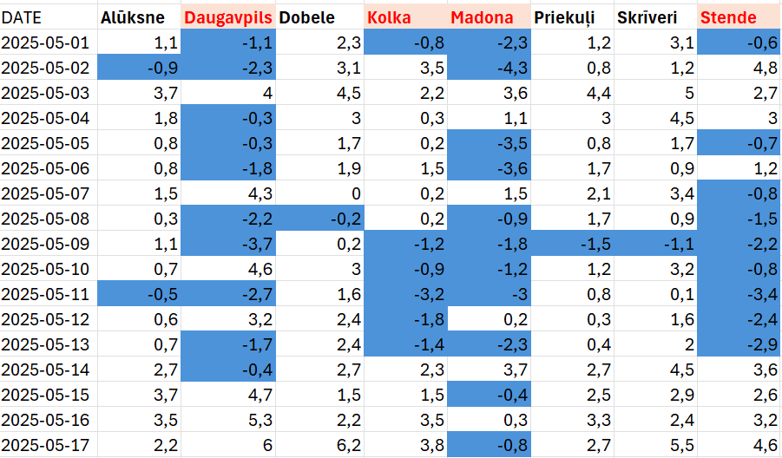
LVMĢC apskats
Zāles virskārtas minimālā temperatūra, 2025. gada maijs
SALNAS
Maija 1. dekādē vidējā gaisa temperatūra Latvijā bija +6,4 °C, kas ir 3,5 °C zem dekādes normas. Dekādes minimālā gaisa temperatūra −4,8 °C tika novērota 9. maijā Daugavpilī.
Maija 2. dekādē vidējā gaisa temperatūra Latvijā bija +8,7 °C, kas ir 2,6 °C zem dekādes normas. Dekādes minimālā gaisa temperatūra −2,2 °C tika novērota 13. maijā Rucavā.
Minimālā temperatūra, 2025. gada maijs

Slide 5
Zemkopības ministrijai nepieciešams APZINĀT situāciju!!!
LAD EPS vai mobilajā lietotnē
Informācija par 2025. gada maija plūdu un salnu skartajām teritorijām:
cietušā lauku fotoattēls ar ģeotelpiskajām koordinātēm
lauku numurs
kultūraugs
visa lauka platība ha
cietusī lauka daļa procentuāli
kā arī var uzrakstīt komentāru (piezīmes)
3.-27.06.2025.
salnās cietušie augļi, ogas, dārzeņi
lietavās skartie sējumi un stādījumi
lietavās skartās platības, kuras nav apsētas vai apstādītas
Nepieciešamības gadījumā – apsekošana līdz 25.07.
Ceturtdien → 5.jūnijā plkst.13.00 → būs vebinārs, kurā LAD eksperti stāstīs par to, kā pareizi aizpildīt informāciju par postījumiem, izmantojot LAD mobilo lietotni vai EPS

Slide 6
Platību maksājumu iesniegums - scenāriji
Ja saimnieks izvēlās atstāt cietušo kultūraugu, tad platību pieteikums NAV jāmaina un viņš saņem visus par šo platību pienākošos kultūraugus
Ja saimnieks izvēlās platību pārsēt vai atstāt papuvē, tad viņš norāda jauno kultūraugu un saņem visus maksājumus par šo jauno kultūraugu.

Slide 7
Paredzamās izmaiņas 2025.gadā – tiešie maksājumi
① Atbalsttiesīga platība tiešajiem un agrovides maksājumiem:
📅 atbalsttiesīga ir papuve (kuru ierīko iepriekšējā gada zālājos), kas apstrādāta arī pēc noteiktā termiņa 30. maija;
🌧️atbalsttiesīgas ir arī izslīkušās lauka daļas, ja pārējā lauka daļā ir konstatējams deklarētais kultūraugs.
② EKO2 par ekoloģiski nozīmīgu platību par zaļmēslojuma papuves platību piešķir par platību līdz 30% no aramzemes (iepriekš – 10%).
③ģeotelpiskais iesniegums:
📅 iesniegumu var sniegt līdz 30.jūnijam, nepiemērojot atbalsta samazinājumu par novēlotu iesnieguma iesniegšanu (iepriekš līdz 16.jūnijam ar atbalsta samazinājumu);
🌱iesniegumā norāda tā kultūrauga kodu, kurš konkrētajā laukā aug vai ir iesēts līdz 15.jūlijam (iepriekš 25.jūnijs);
④Sēklaudzēšanas lauku apskates iesniegums VAAD:
📅 iesniedzams līdz 30.jūnijam (iepriekš 25.maijs) par 2025.gadā sētiem vai stādītiem kultūraugiem,
ja vien tie nav sasnieguši tādu attīstības fāzi, kurā nav iespējams konstatēt šķirnes atšķirības.

Slide 8
EKO 3 – Ainavu elementi
Ainavu elementu iezīmēšana pagarināta līdz 30.jūnijam

Slide 9
Paredzamās izmaiņas 2025.gadā – marķētā dīzeļdegviela
① Administrējot atbalstu, kas paredz marķētās dīzeļdegvielas ar samazinātu akcīzes nodokļa likmi piešķiršanu 2025./2026. saimnieciskajam gadam, nepiešķirt minēto dīzeļdegvielu par tām papuves platībām, kas pārsniedz 30 procentu ierobežojumu.

Slide 10
Paldies par uzmanību!

